Slide 1
Projet de semestre
Intervenant : FILAH Anas
KADIM Mouad
MBARKI Anis
OUARHOU Lhoussaine
IBNOUKHALKANE Tarik

Slide 2
PLAN
Introduction
Cahier de charges
Description du programme
Étude technique
Initialisation du problème
problème du flot

Slide 3
Introduction
Dans le cadre du projet du second semestre de la 1ere année, nous devons réaliser un Générateur de graphe avec le problème de flot comme sujet. Le but de ce projet et de tester les connaissances de l’étudiant ainsi que de mobiliser ses compétences acquises jusqu'à présent.
On commencera par présenter l’interface, le générateur et les algorithmes.

Slide 4
Cahier de charge
Générateur de graphe : de toutes tailles, tenir compte de la densité ……
Un outil graphique de traçage et visualisation de graphe
Opérations de base sur les graphes : ajout et suppression de sommets, d’arêtes ….
Le graphe peut être :
saisi directement par l’outil graphique ensuite stocké dans la structure de données,
produit par le générateur
lu à partir d’un fichier et visualiser par l’outil graphique
Flot max et flot max à cout minimum et flot max sous contraintes de capacité.

Slide 5
Description du programme
Lorsqu’on lance le programme, une fenêtre apparait illustrant un menu qui donne à l’utilisateur la possibilité de dessiner une graphe et d’appliquer un algorithme sur ce dernier.
Pour générer le programme, soit on le clique manuellement en appuyant sur les boutons des sommets, arcs et arêtes, soit on cliquer le bouton graphe aleatoire et de taper les nombres des éléments nécessaire afin de générer un graphe aleatoire.
On appuie sur le bouton sélectionner et on sélectionne l’arête qui nous intéresse, puis on appuie sur le bouton ‘valeur’ afin de lui affecter une capacité.
On désigne le numéro de la source et du puits.
On choisit l’algorithme qu’ on veut appliquer sur le graphe déjà dessiner.

Slide 6
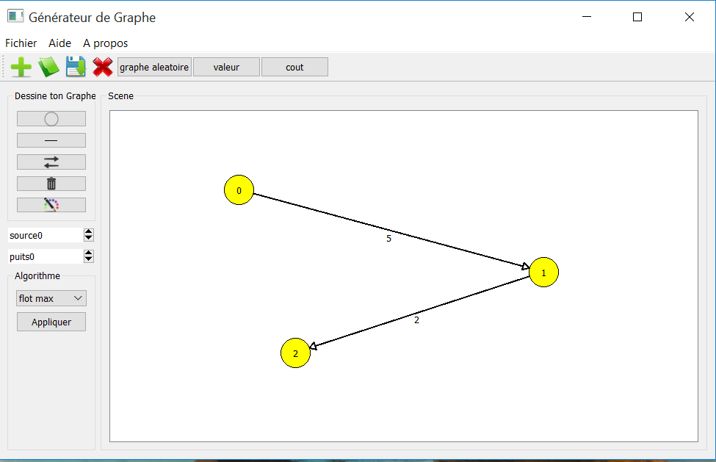

Slide 7


Étude technique :
Lors de notre projet, nous allons utiliser :
Les bibliothèques de C++.
Le développement va être effectué avec QtCreator.

Slide 8
Initialisation du probleme
Exemple 1:On veut trouver le trafic maximal entre deux villes d’un réseau routier (nb de voiture par heure sur chaque tronçon),tout en respectant la capacité de chaque route.
Exemple 2:On dispose d’une canalisation d'eau, chaque tuyau a une capacité donne .On veut fait traverser l’eau tout en respectant les contraintes de capacité et minimisant le cout et maximisant le flot.

Slide 9
Problème de flot maximale
Le problème de flot maximum consiste à trouver, dans un réseau de flot, un flot réalisable depuis une source unique et vers un puits unique qui soit maximum

Slide 10
problème du flot de coût minimum
Le problème du flot de coût minimum est un problème qui consiste à trouver la manière la plus économe d'utiliser un réseau de transport tout en satisfaisant les contraintes de production et de demande des nœuds du réseau. Il permet de modéliser tout un ensemble de problèmes pratiques dans lesquels il s'agit de trouver une manière optimale d'acheminer une ressource (par ex. un fluide, de l'électricité) d'un ensemble de sources à un ensemble de puits.

Slide 11
algorithme de ford-fukElrson
Elle nous permet de calculer le flot max dans une graphe .elle cherche une chaine ameliorante Tant un entre la source et le puits dans le graphe résiduel, cet algorithme envoie le minimum des capacités résiduelles sur ce chemin.
ALGORITHME DE FORD
On utilise cet algorithme afin de trouver le chemin qui a la capacité la plus faible.

Slide 12
DEMONSTRATION

Slide 13
MERCI POUR VOTRE ATTENTION

